Slide 1
Приглашаем на посиделки.
Учитель Фёдорова О. Ю.
ГБОУ СОШ №346

Slide 2
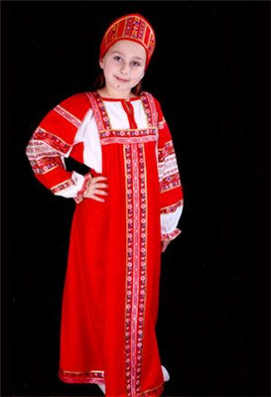
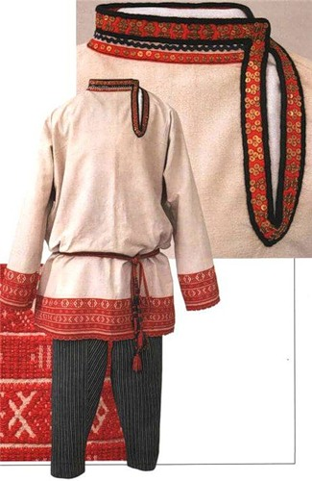
Русские народные костюмы

Slide 3
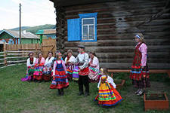
игры

Slide 4
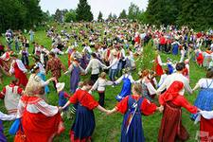
хоровод

Slide 5
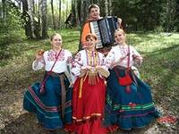
Русские народные песни

Slide 6
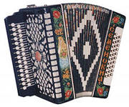
Гармошка , балалайка

Slide 7
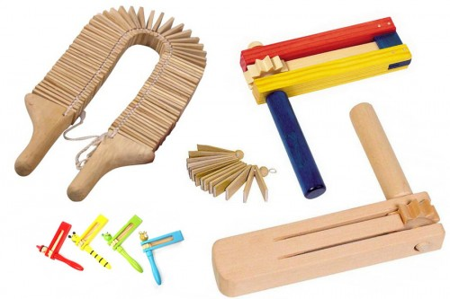
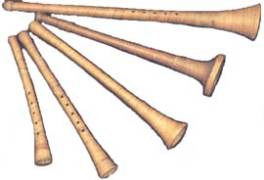
Трещотки, рожки

Slide 8
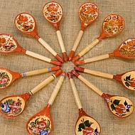
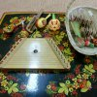
Деревянные ложки, гусли

Slide 9
Русская народная сказка

Slide 10
В презентации использованы картинки с Интернет ресурсов http: //yandex. ru / yandserach

